Slide 1
常州市教育科学“十三五”规划第一批重点课题
内地西藏初中校学生
汉字书写现状及对策研究
结题汇报
常州西藏民族中学 毛丽
2019.09.06

Slide 2
1
课题试图解决的主要问题
5
课题研究的主要成果
2
相关概念
6
课题研究的成效
3
研究目标与内容
7
研究中存在的问题及反思
4
研究过程与方法

Slide 3
1
课题试图解决的主要问题

Slide 4
课题试图解决的主要问题
我校学生均来自西藏，小学阶段都是在西藏接受教育，母语为藏语。我们在内地西藏初中校长期教学中发现，相较本地学生，西藏学生汉字书写状况明显不佳：错字、别字多，书面不整洁，汉字间架结构存在问题，甚至有部分学生汉字字迹难以辨认。汉字书写问题严重制约了学生的语文素养的发展，继而影响了其他各门学科的学习（因为除藏语之外的其他学科都是用汉语来教学的），进而影响学生的未来可持续发展。
单击此处添加标题
单击此处添加标题
春种一粒粟,秋收万颗籽，点滴进步，成就价值是我们的一贯的追求。
春种一粒粟,秋收万颗籽，点滴进步，成就价值是我们的一贯的追求。
单击此处添加标题
单击此处添加标题
春种一粒粟,秋收万颗籽，点滴进步，成就价值是我们的一贯的追求。
春种一粒粟,秋收万颗籽，点滴进步，成就价值是我们的一贯的追求。

Slide 5
课题试图解决的主要问题
从我们所搜集到的资料来看，针对普通中小学的汉字教学研究及对外汉语教学领域的汉字教学研究成果丰硕，但面向西藏学生的汉字教学研究则较为片断、零散，到目前为止缺乏系统的研究。
本研究试图对内地西藏校初中生汉字书写状况作一个全面的调查研究，分析原因并结合内地西藏校学生的学习基础、民族文化特点等实际情况，探索出适合内地西藏校初中生的汉字学习策略。

Slide 6
2
相关概念

Slide 7
相关概念
内地西藏校：为了体现党中央、国务院对西藏及藏民族的高度重视，我国政府于1985年起在部分经济发达省市开办内地西藏班，利用内地的办学优势，为西藏培养自觉维护祖国统一、民族团结，具有较高科学文化知识和劳动技能的人才。内地西藏班包括初中班、高中班和各类大、中专班，有些省市采取单独建校承担人才培养任务的形式，称为内地西藏校。我校是创办于1985年的全日制内地西藏初中校之一。

Slide 8
相关概念
汉字规范书写：本研究所指的汉字规范书写是指学习者书写姿势正确，能按照正确的笔画顺序书写汉字,汉字的笔画和部件正确,结构正确，不用其他字来代替本字,不写繁体字和不规范的简化字。

Slide 9
3
研究目标与内容

Slide 10
研究目标
目标一、调查并总结出内地西藏校学生汉字书写的大致现状，探索出内地西藏校学生汉字书写问题的根源。
目标二、利用二语习得理论和汉字学的相关理论，结合学生的民族文化心理特征和学习环境等方面的特征，探索出适合内地西藏校初中学生的汉字学习策略。

Slide 11
研究内容
1、对相关的理论问题进行认真全面的梳理和总结。
2、对内地西藏初中校学生汉字书写现状的全面梳理和总结。
3、针对当前内地西藏校学生汉字书写状况的现状，提出相应的对策。

Slide 12
4
研究过程与方法

Slide 13
研究内容
（一）准备阶段（2016年7月-2016年12月）
课题组进行相关研究文献的梳理，向专家咨询，获得有关理论和方向的指导，对课题组成员进行培训，掌握研究汉字学理论、教育教学理论、第二语言习得理论及开展汉藏语言对比研究。
（二）实施阶段（2017年1月-2018年12月）
1、学生书写现状调查。
2、根据调查结果，具体研究有效的汉字教学策略，研制出有效的、系统的汉字教学模式和课外活动形式，制定相关的评价方式并加以实施，观察实施结果并调整教学策略。
（三）总结阶段（2019年1月-2019年6月）
主要对研究结果进行总结，并对相关的研究成果进行系统的梳理。

Slide 14
5
课题研究的主要成果

Slide 15
（一）相关研究文献综述
1.普通汉族学生汉字学习状况的研究
2. 西藏及其他少数民族中小学汉语教学的研究
3. 第二语言习得中的汉字教学研究
对内汉语教学：汉语教学包括对母语是汉语的人进行的第一语言教学，也包括对母语不是汉语的人的第二语言教学，主要指针对少数民族的汉语教学和针对外国人的汉语教学，分别被称作“对内汉语教学”与“对外汉语教学”，统称为“汉语作为第二语言的教学”。面向西藏学生的汉语教学属于“对内汉语教学”的重要组成部分。

Slide 16
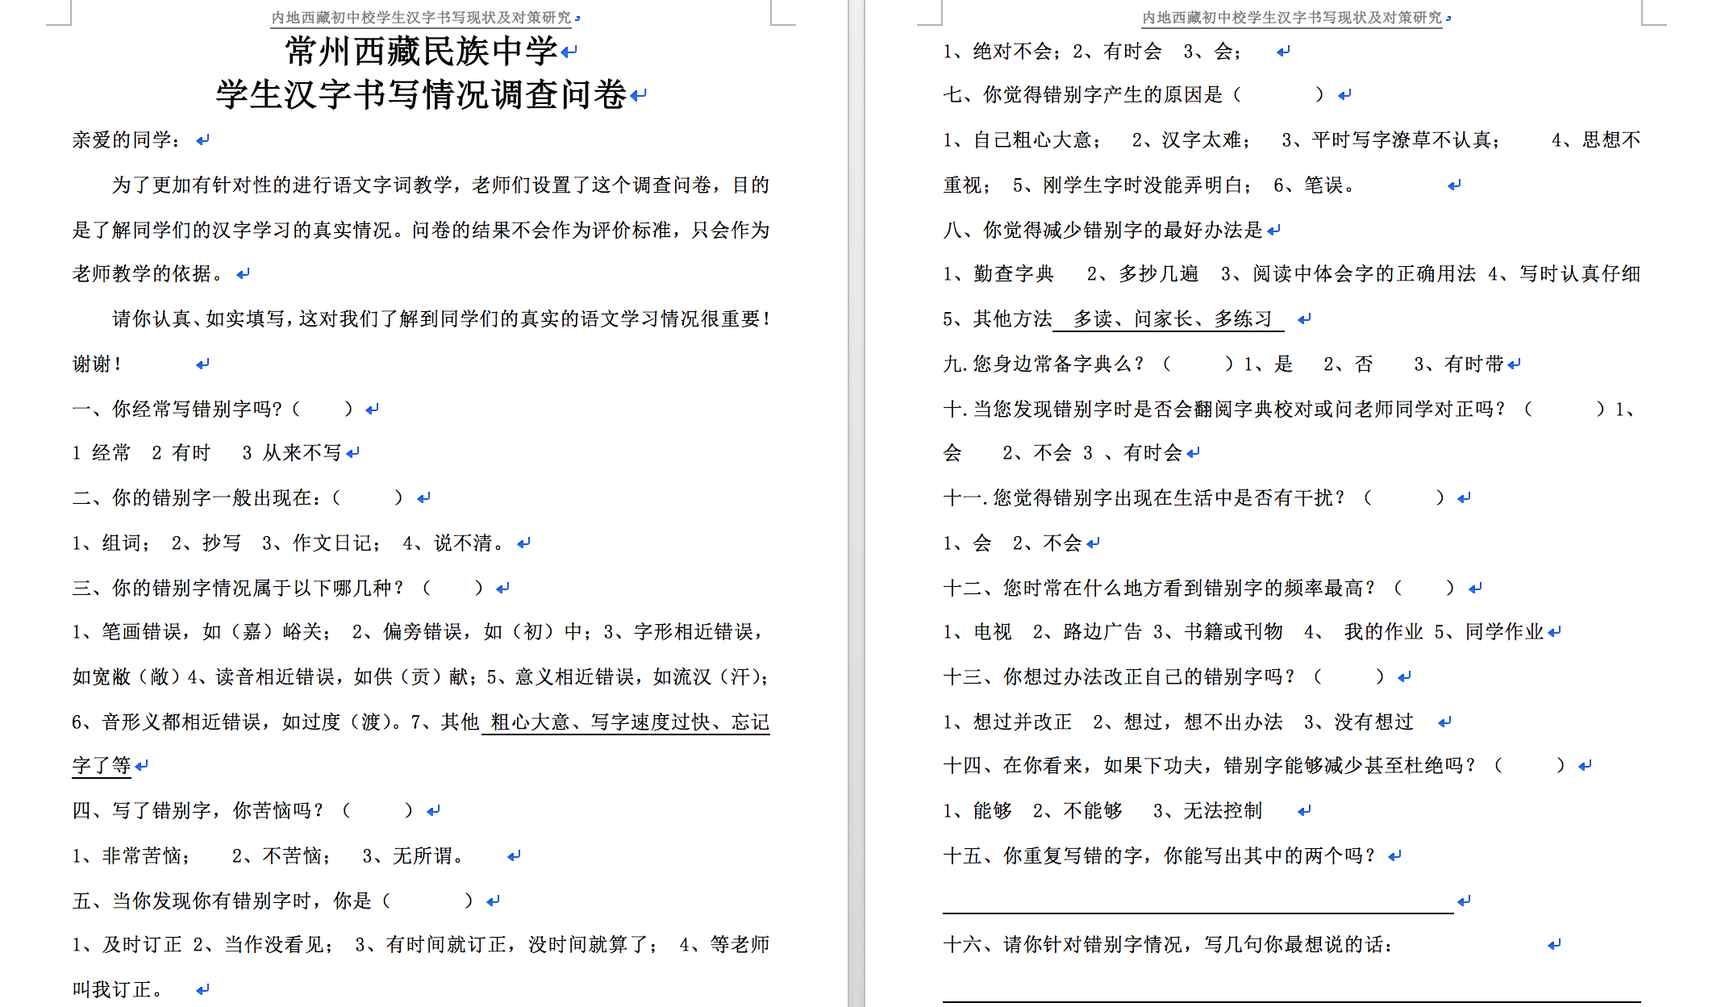
（二）对学生汉字书写现状的调查
1.对学生错别字的情况的问卷调查及结果分析

Slide 17
（二）对学生汉字书写现状的调查
2.关于学生汉字书写的心理及历史因素的访谈及结果分析
平措德吉：我们把汉字忘记了，经过了一个暑假，很多字都忘记了，所以才会写错很多，再训练一段时间就好了。
旦巴达娃（该学生在平时的汉字听写中错误率超过50%，来自拉萨，母亲是小学语文老师，小考语文88分，该生表达能力和思维能力较强，呈现出汉字书写能力处于班级最下等，实际语文思辨、表达能力处于班级前列）：我书写比较马虎，觉得写错字也无所谓。
丁增洛珠（小学语文水平处于班级顶尖水平）：我们确实觉得汉字只要读音对了，字形大概对了就行，多一笔、少一笔无关紧要。我们在藏语里也会写错别字。

Slide 18
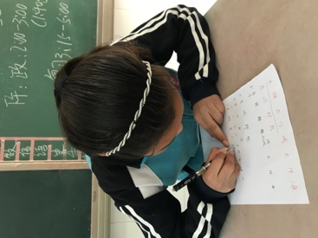
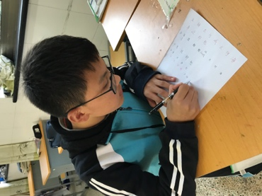
（二）对学生汉字书写现状的调查
3.对学生笔画、笔顺掌握情况及书写姿势的观察及分析

Slide 19
（二）对学生汉字书写现状的调查
3. 对学生笔画、笔顺掌握情况及书写姿势的观察及分析

Slide 20
（二）对学生汉字书写现状的调查
4.收集学生错别字样本并归类：
A.同音字互相替代：
（1）我到常州来结实（识）了很多新朋友
（2）非宁静无以志（致）远
（3）迫不急（及）待
（4）他手执教编（鞭）从容不迫地走上了讲台
（5）清洁公（工）
（6）她发言不是很勇（踊）跃
（7）天崖（涯）海角
（8）夜朗（郎）自大
（9）歌（摇）谣
（10）废虚（墟）
（11）东（冬）天
（12）既（即）使
（13）池溏（塘）

Slide 21
（二）对学生汉字书写现状的调查
4.收集学生错别字样本并归类：
B.字形记忆不深刻，多加或少写笔画、部件。
诫 衷 迎 柳 畏

Slide 22
（二）对学生汉字书写现状的调查
4.收集学生错别字样本并归类：
C.对物种不太了解，造成讹误。
几处早莺争暖树，谁家新燕啄春泥。
乡书何处达，归雁洛阳边。

Slide 23
（二）对学生汉字书写现状的调查
4.收集学生错别字样本并归类：
D.形近部件互相替代
沧 燕 琴 滴 怜

Slide 24
（二）对学生汉字书写现状的调查
4.收集学生错别字样本并归类：
E.形近字互相替代：
（1）萧瑟（箫）
（2）狭（陕）隘
（3）帐篷（蓬）
（4）眼花缭乱（撩）

Slide 25
（二）对学生汉字书写现状的调查
4.收集学生错别字样本并归类：
F.字的间架结构出现问题
（1） （涩）
（2） （落）
（3） （薄）

Slide 26
（二）对学生汉字书写现状的调查
4.收集学生错别字样本并归类：
G.部件排列出现混乱
（辈）

Slide 27
（二）对学生汉字书写现状的调查
4.收集学生错别字样本并归类：
在我们搜集到到54例错别字中，排在前三位的错误类型是同音字替代、形近字替代造成的别字，以及添笔、漏笔造成的错字。

Slide 28
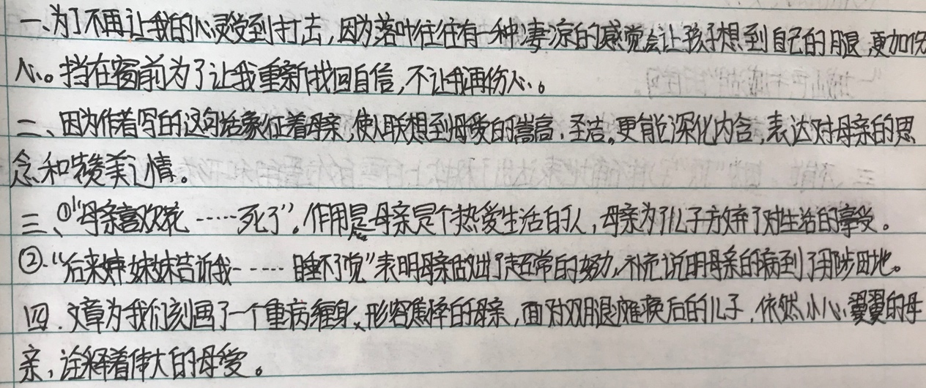
（二）对学生汉字书写现状的调查
5.抽样收集学生的书写样本并分析

Slide 29
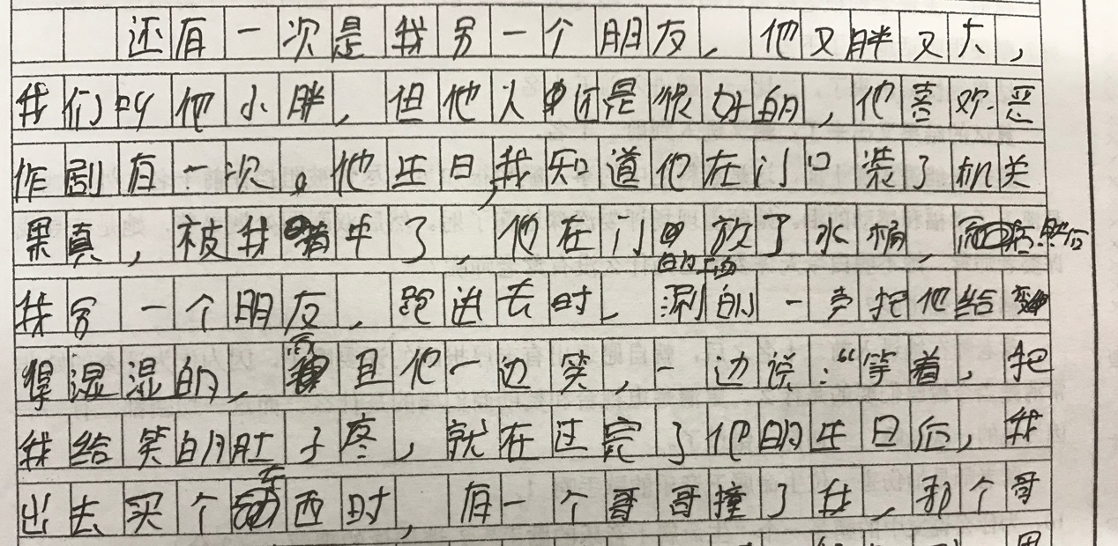
（二）对学生汉字书写现状的调查
5.抽样收集学生的书写样本并分析

Slide 30
（二）对学生汉字书写现状的调查
5.抽样收集学生的书写样本并分析
书写情况 | 人数（总数38） | 比例％
较为整洁美观 | 12 | 31.5%
存在不同程度的书写问题： 书写不整洁、不易辨认，字形结构存在一些问题 | 22 | 58%
书写情况很差： 字迹难以辨认，书写非常马虎 | 4 | 10．5%

Slide 31
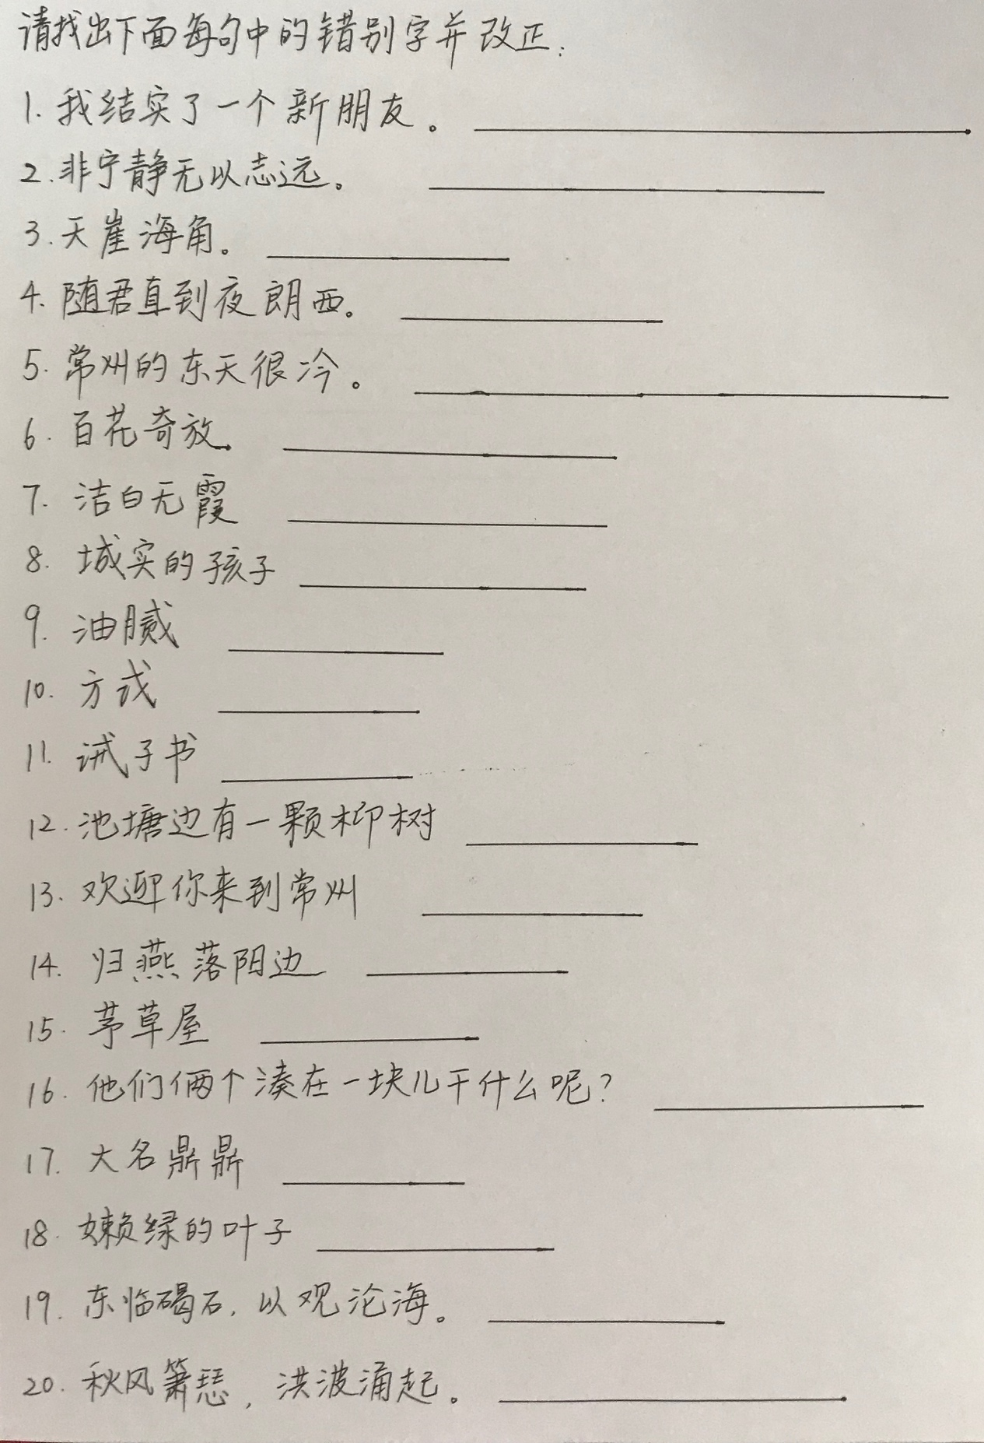
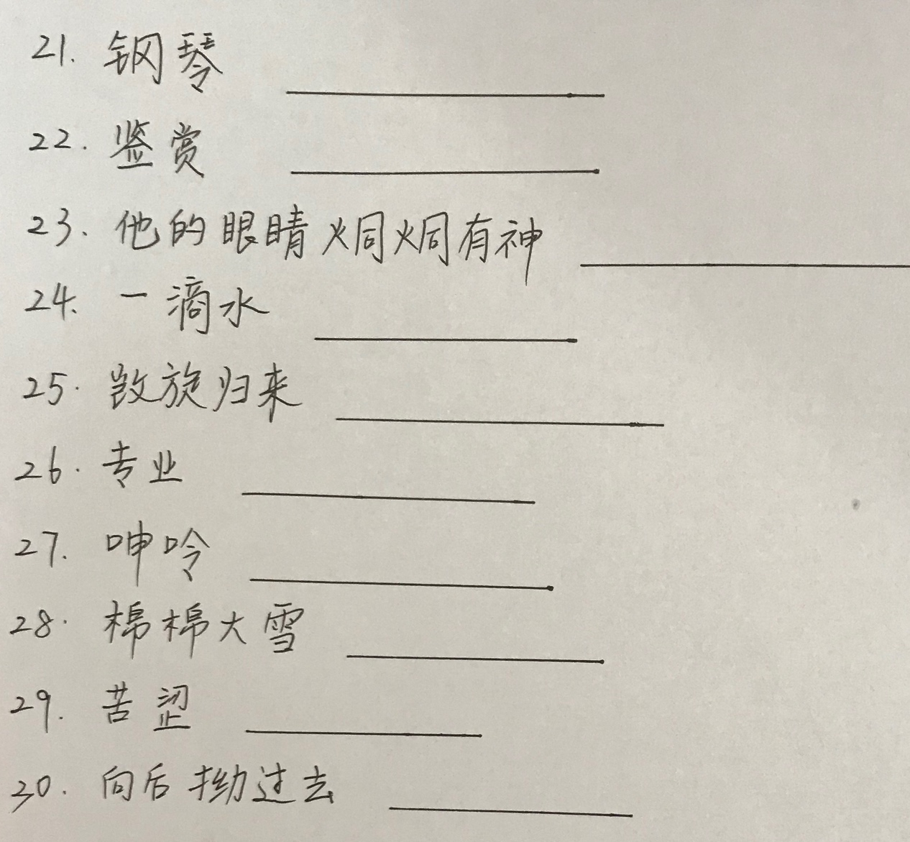
（二）对学生汉字书写现状的调查
5.从收集到的常见错别字中再选择富有代表性的样本，再度形成手写问卷，对学生展开调查，从而了解学生错别字的成因中态度原因和识记误差原因所占比例。

Slide 32
（三）内地西藏初中生汉字书写的问题及成因的梳理
从以上调查结果来看，内地西藏初中生书写存在以下问题：错字、别字较多（84.7%），不知道汉字的文化意义，不能很好地建立汉字字形与字义之间的联系，识记汉字存在困难；多数学生没有很好地掌握笔画、笔顺、部件和汉字间架结构等知识，书写存在困难；书面不整洁，字迹难以辨认（68.5%）。

Slide 33
（三）内地西藏初中生汉字书写的问题及成因的梳理
1.历史原因：学生在基础阶段的汉字训练不规范、不到位
从观察学生的书写现状及从学生访谈的结果来看，西藏的牧区及一些偏远地区在小学阶段没有对学生进行严格的汉字训练 。

Slide 34
（三）内地西藏初中生汉字书写的问题及成因的梳理
2.母语影响：藏语学习的负迁移
藏语是拼音文字，汉字是意音文字，学生在学习汉语时会无意识地把藏语思维运用到汉语学习中。

Slide 35
（三）内地西藏初中生汉字书写的问题及成因的梳理
3.心理和态度因素：
在访谈和实际问卷、检测中，我们发现，其实一半以上的汉字错误是可以避免的，汉语并非母语，觉得写错别字无所谓，书面整洁度要求也不必太高，更不用强调汉字部件、笔画、笔顺等，只要能写出来，看得清就行了。家长、学生、教师都有持这种态度的。

Slide 36
（三）内地西藏初中生汉字书写的问题及成因的梳理
4.汉字文化因素：
不了解笔画、笔顺、部件等概念，因此，不能按照正确的笔画、笔顺科学地书写汉字，不能用部件来统领汉字对汉字的识记，记忆碎片化，效果不佳。不了解汉字背后的文化意义，不知道象形、指事、会意、形声等造字方法，不了解汉字部件的来源，因此，不能对汉字字形与字义、字音之间产生联想，导致记不住汉字，书写困难。

Slide 37
（三）内地西藏初中生汉字书写的问题及成因的梳理
5.语文素养的因素：
语文素养较低，不了解汉字字义，无法区分同音字、形近字之间的差别，从而导致书写错误。

Slide 38
（四）汉字教学策略
1、引导学生形成正确书写汉字的意识
（1）我们在语文教学中经常教育学生，汉字是中华民族文化的瑰宝，是传承华夏文明的主要载体，学好汉字，是继承和弘扬中华民族文化的客观要求。
（2）我们在日常教学中对学生的汉字书写提出明确、严格的要求。
（3）我们引导学生定期对自己作业本上的错别字进行总结归类、查找出错的原因，指导学生对校内外标牌上的错别字进行调查，并撰写微型研究报告，全班交流。
（4）我们在基础年级每学期开展一次汉字百词竞赛，选取课本中的生字词开展定时、闭卷的书写竞赛，既要求书写正确、也要求书写美观整洁。激发学生正确书写常见汉字的兴趣，也不断强化学生正确、整洁书写汉字的意识。

Slide 39
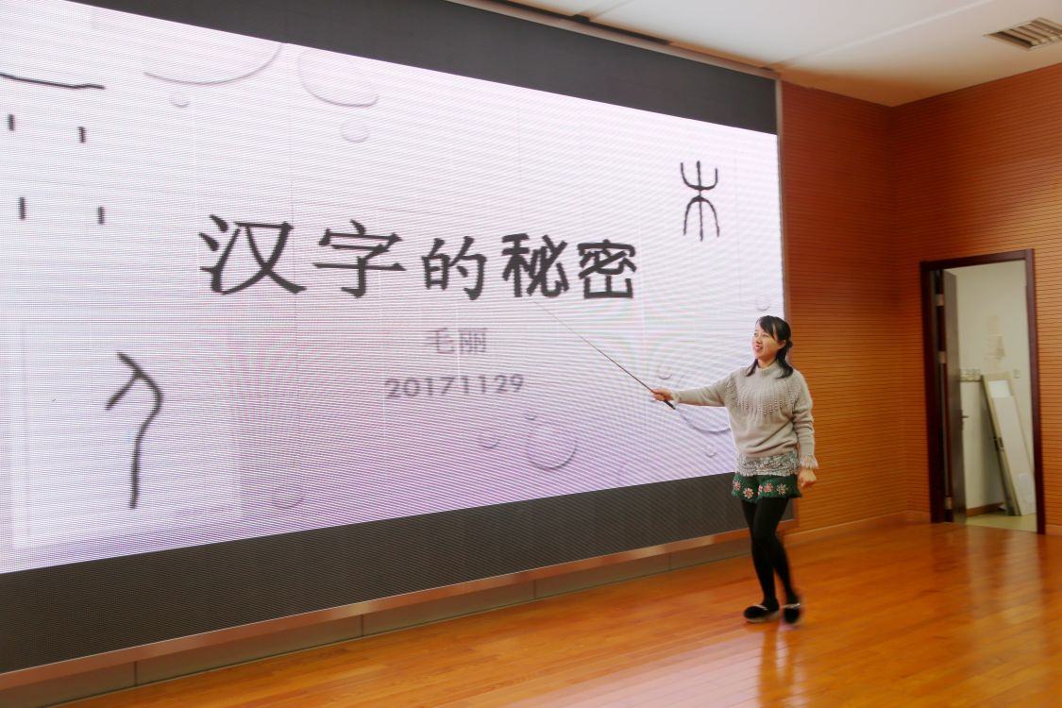
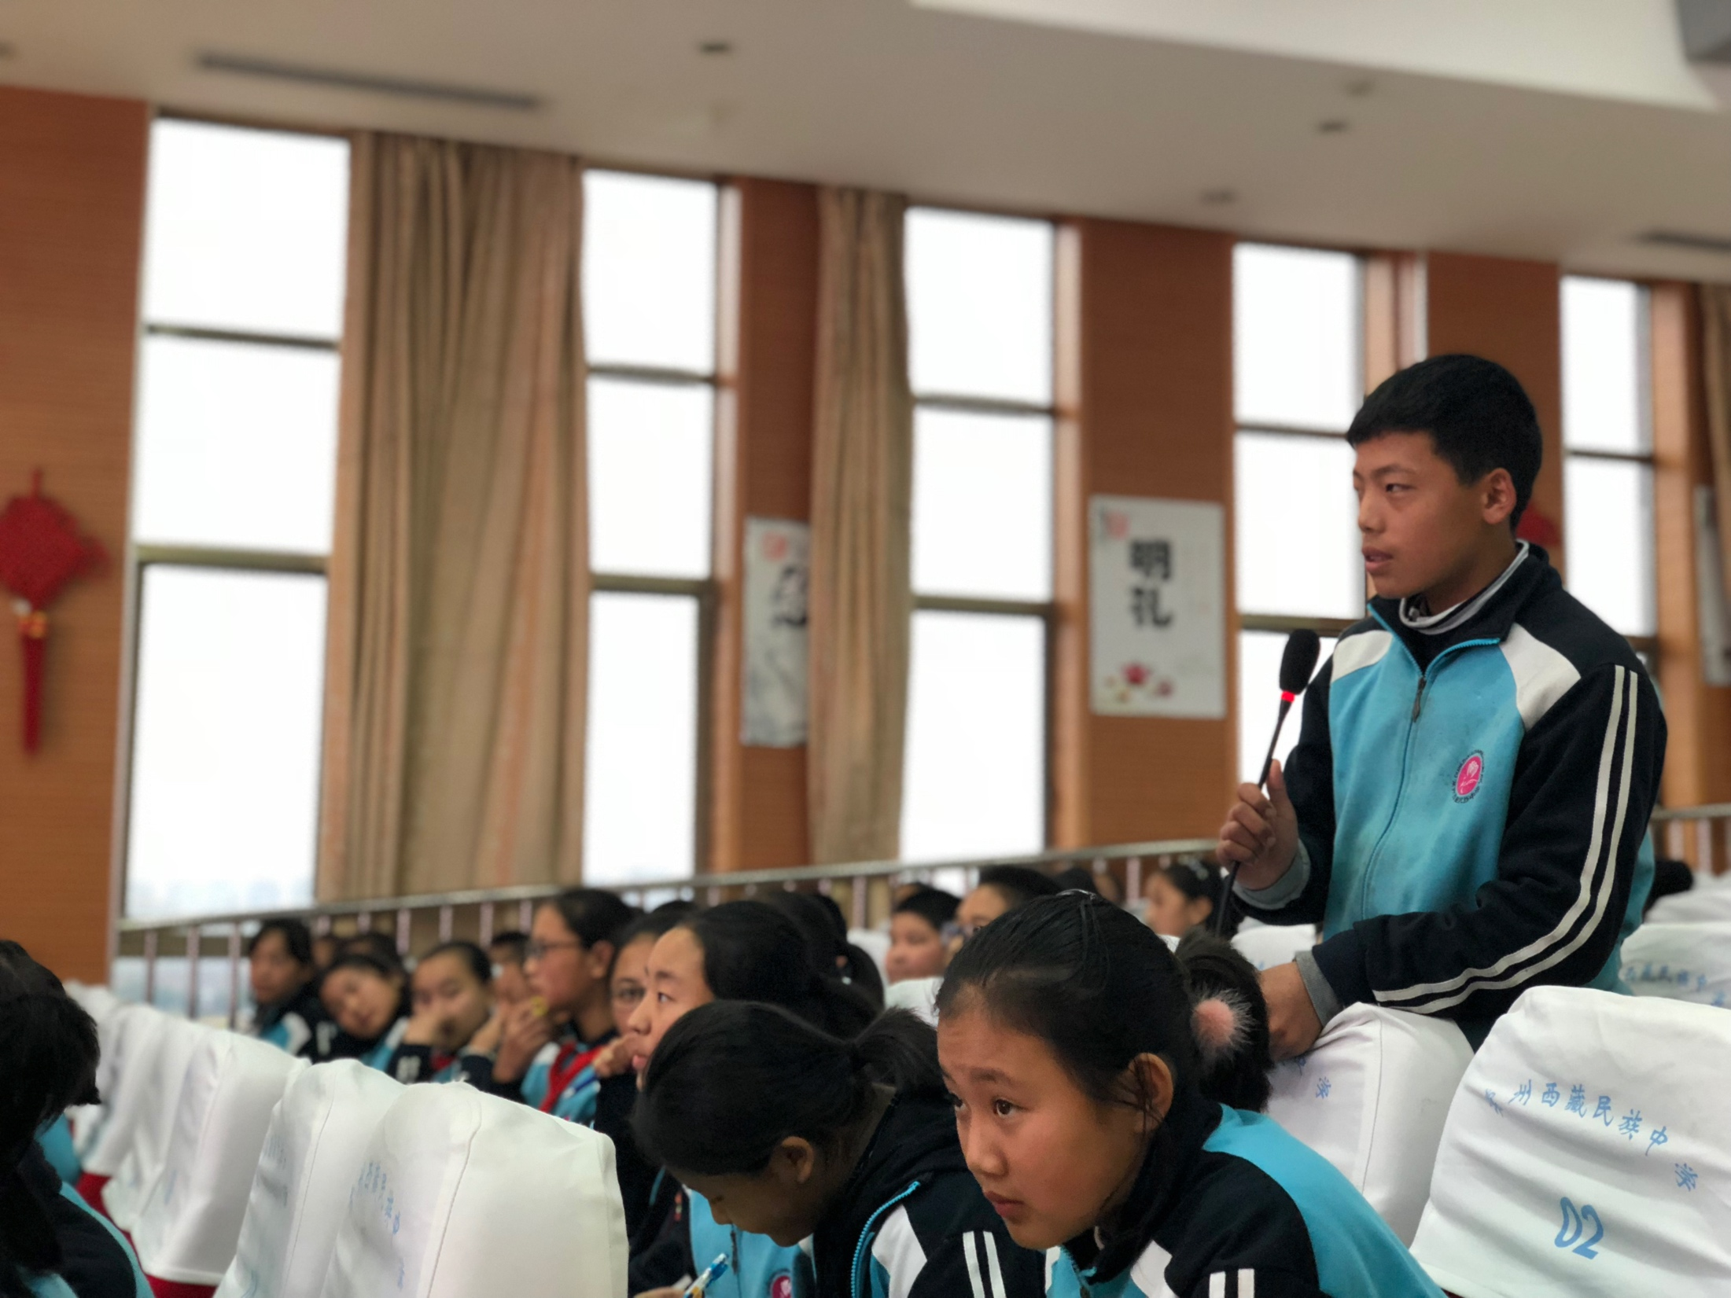
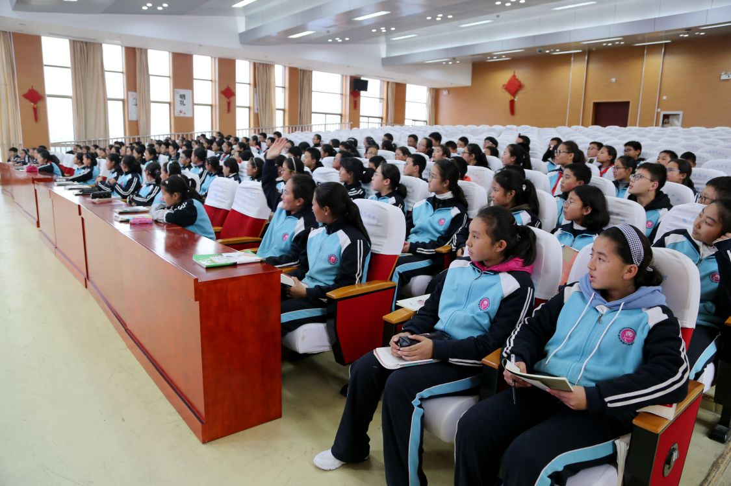
（四）汉字教学策略
2、强化汉字文化、汉字知识教学
（1）开展汉字文化讲座，为学生的汉字学习提供文化背景。
（2）从“笔画”到“部件”：赋予部件意义，用部件统领汉字学习。
（3）从“单字”到“字族”，在对比和联想中提升汉字学习效果。

Slide 40
（四）汉字教学策略
3、阅读教学层面：细读文本，解决词语疑难
（1）引导学生自主阅读,提出词语障碍
（2）在比较和甄别中学习词语，加深理解
学习《中国石拱桥》一文时，学生对“石拱桥的桥洞成弧形，就像虹”一句中的“弧”产生了疑惑，以为“弧”等同于“圆”，“弧”字的理解制约了学生对文本的理解。我引导学生查字典：弧：①圆周上任意两点间的部分。②古代指弓。再请学生用图来表示，自然也落实了对“弧”字的偏旁是“弓”的理解，不至于和其他形近字混淆，同时也顺利理解了文本。

Slide 41
6
课题研究的成效

Slide 42
课题研究的成效——实践成果
（1）在书面整洁度的方面，与刚入学时相比，“书写较为整洁美观”“存在不同程度的书写问题”“书写情况很差”的三类学生的书写整洁度均有了明显的提升，尤其是后两类提升更为明显。
（2）正确书写方面，总体来看，学生的错别字明显减少。结合起始阶段调查中出现的错别字来比对，只发现同音替代错别字两例“严历（厉）”“伊（依）人”，形近部件替代一例：“虞 （初）新志”。也就是说，通过具体的教学策略的引导，学生的汉字学习取得了一定成效。总的来说，该项课题中的对策对学生的汉字识记、汉字理解、不写错字、别字提供了有效的抓手，促进了学生的汉字学习和书写。

Slide 43
课题研究的成效——理论成果
1、毛丽： 《内地西藏民族中学学生汉字书写现状及教学对策》发表于《课程与教学》（2016.06）
2、毛丽：《内地西藏初中校学生汉字教学策略》发表于《教育研究与评论》（2019.02）
3、毛丽：《浅谈内地民族中学西藏初中生的汉字教学》发表于《课程与教学》（2019.03）
4、谈海鹰：《内地西藏班识字与写字教学现状与改进策略研究》获第十六届全国民族中学论文评比一等奖（2018.06）
5、谈海鹰：《略说初中西藏班的识字写字教学》发表于《课程与教学》（2019.02）
6、朱琴：《内地西藏初中学生汉字书写现状及对策研究》发表于《语文课内外》（2019.09）

Slide 44
课题研究的成效——阶段性研究成果
1、徐俊：《常州西藏民族中学学生汉字书写情况调查问卷》《常州西藏民族中学学生汉字书写情况分析报告》
2、高建英：《消灭作业中的伤疤——错别字》
3、毛丽：《汉字的秘密》趣味讲座
4、毛丽：基于学生错别字调查结果的汉字字族整理
5、吴虹、黄守艳：学生百词竞赛
6、黄守艳：针对西藏初中生的词语训练手册（七、八年级）

Slide 45
7
研究中存在的问题和反思

Slide 46
研究中存在的问题
由于对藏文化及藏语的不了解，所以对学生的汉字学习心理的调查和了解还不够深入，浮于表面。由于理论水平不够，思路不够开阔，学习对策、学习方式还不够丰富。课题的结束并不意味着研究的结束，我们会将已有的成果《汉字的秘密》讲座继续深化、推广，变成面向西藏生的常规讲座。我们将继续通过汉字教学策略促进学生汉字学习效果的提升，从而促进学生语文素养的整体提升。并将研究的成果通过各种形式向其他内地西藏校及西藏区内学校辐射，发挥课题的效应。

Slide 47
谢谢您的观看和指导!

